Slide 1


挖掘软件崩溃的根源
Nov. 23, 2018
NASAC, Shenzhen
http://cstar.whu.edu.cn/
Mining the Root Cause of a Crash
玄跻峰
武汉大学 计算机学院 智能化软件与服务研究所
jxuan@whu.edu.cn
Notes:
各位院士，各位专家，上午好。
我是玄跻峰，研究方向是“可信软件构造与分析”，今天我汇报的题目是《测试驱动的程序修复》。
刚才前面谢老师介绍了软件缺陷定位技术。
定位软件缺陷以后，通常需要人工修改代码中的错误，保障软件正常运行。下面我来介绍近年来我们在程序修复方面所做的工作。

Slide 2
挖过什么？

Slide 3
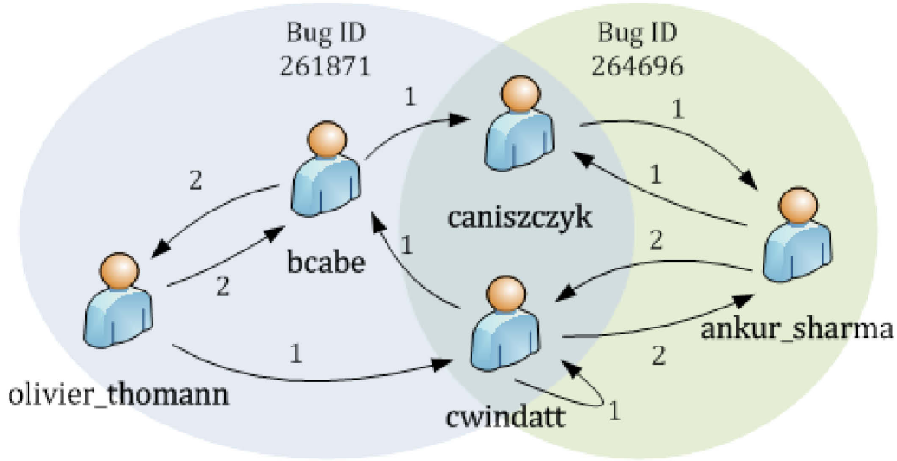

发现与分析软件Bug
分析程序bug和程序员的关联，在开源社区中为程序员准确分配bug

Slide 4

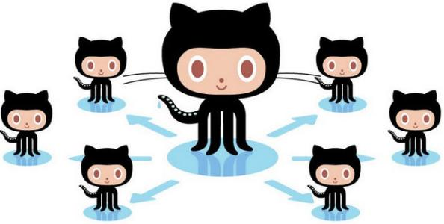

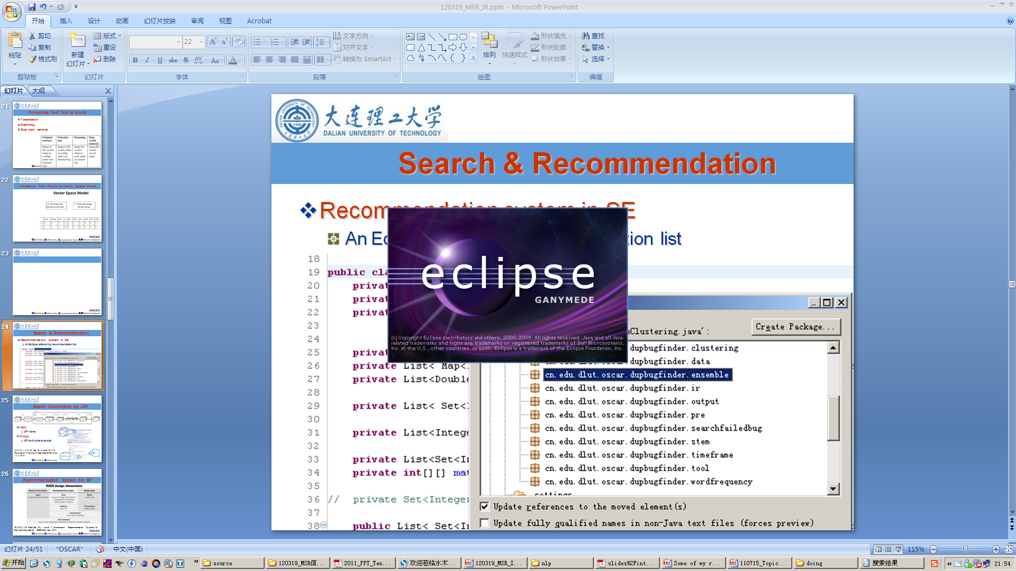
发现与分析软件Bug
分析程序bug和程序员的关联，在开源社区中为程序员准确分配bug
迁移程序bug和需求，为需求工程提供开放的实验数据
ICSE 2012, TSE 2012

Slide 5
发现与分析软件Bug
技术债务(Tech Debt)
与项目完成时间的关联

Slide 6
发现与分析软件Bug
技术债务(Tech Debt)
与项目完成时间的关联

Slide 7
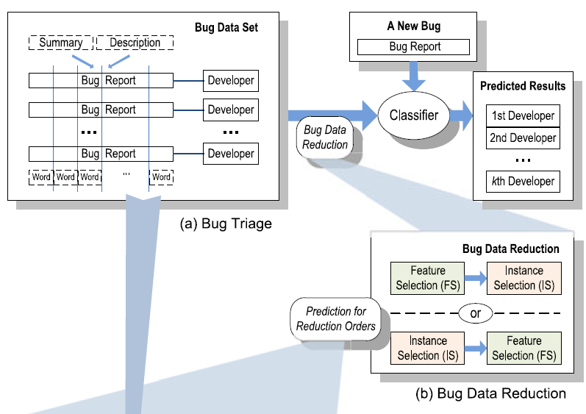
发现与分析软件Bug
Bug数据规约
TKDE 2015

Slide 8
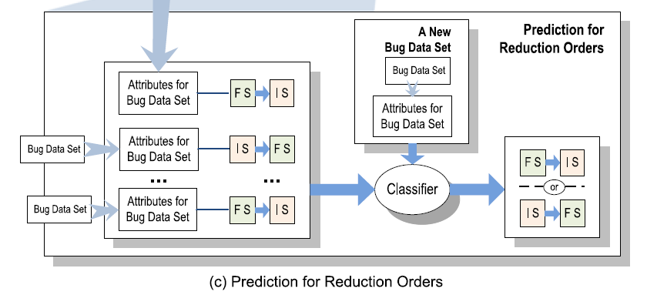
发现与分析软件Bug
Bug数据规约
TKDE 2015

Slide 9
发现与分析软件Bug
Multric
自动故障定位
ICSME 2014

Slide 10
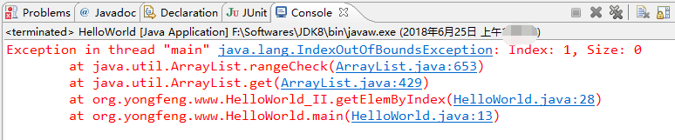
软件崩溃 - crash
崩溃聚集 - bucketing
崩溃定位 - localization
崩溃重现 - reproduction
崩溃恢复 - recovery
崩溃预防 - prevention
崩溃修复 - repair

Slide 11
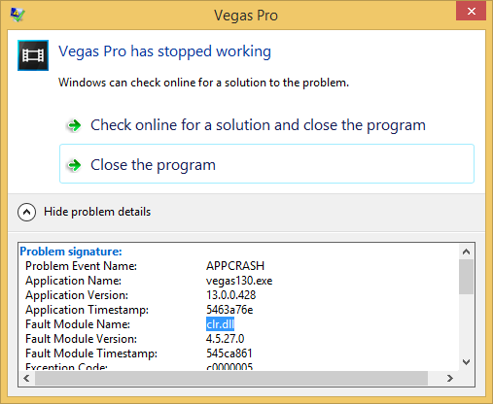

.Net Framework 4.5引发Sony Vegas崩溃

Slide 12
.Net Framework 4.5引发Sony Vegas崩溃
更新到4.6 RC可以直接解决

Slide 13
.Net Framework 4.5引发Sony Vegas崩溃
更新到4.6 RC可以直接解决
多数Crash收集系统是基于自动的bucketing，无法记录引发crash的最后操作

Slide 14

崩溃
崩溃（Crash）是一种严重的故障， 指程序异常中断。
故障
违反需求
崩溃

Slide 15
堆栈迹
堆栈迹（Stack Trace）指的是程序崩溃后报出的错误日志。
...
异常类型
函数调用顺序
异常位置

Slide 16
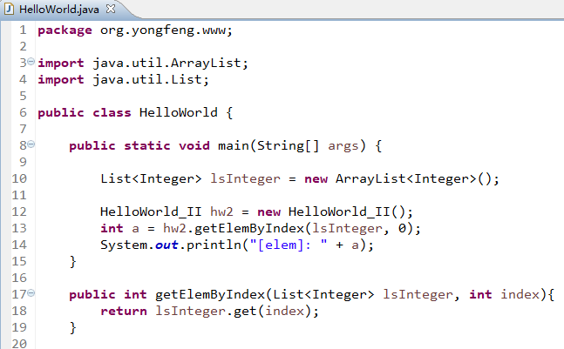

崩溃定位
崩溃定位（Crash Localization）需要耗费程序员大量的精力。
有故障的代码 (faulty code)
故障位置(fault position)
程序员 (developer)
堆栈迹 (stack trace)

Slide 17
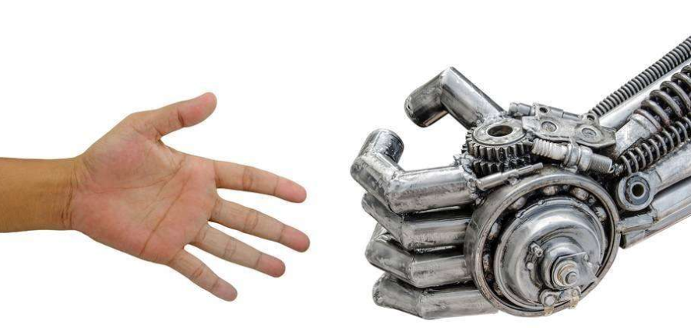
通过
自动化预测故障的位置
来减少程序员调试的精力

Slide 18
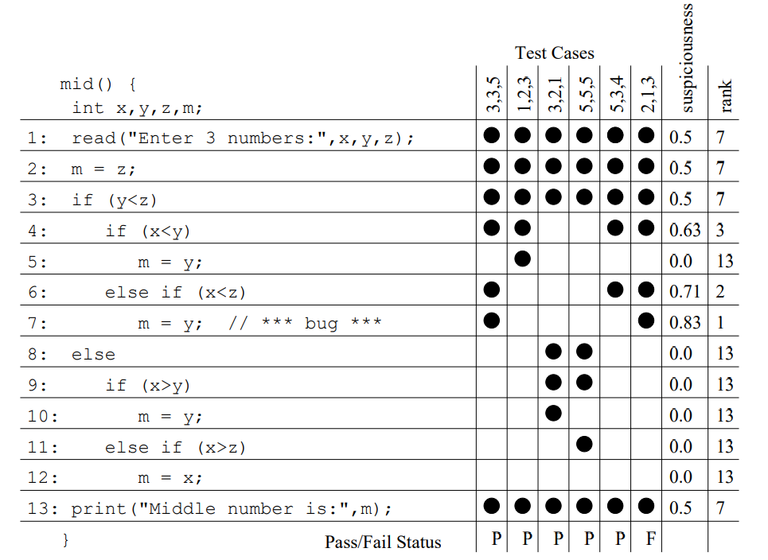
故障定位
基于光谱的故障定位（fault localization）技术利用测试用例的执行情况，根据可疑值计算公式得到每块代码的出错概率。

Slide 19
故障定位
基于光谱的故障定位（fault localization）技术利用测试用例的执行情况，根据可疑值计算公式得到每块代码的出错概率。
严重依赖于测试集的质量以及
计算公式的好坏

Slide 20
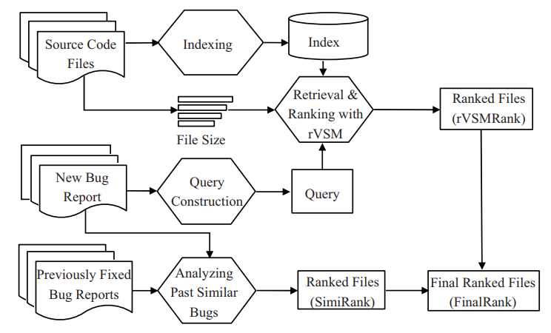
Bug定位
Zhou 等人* 提出的 BugLocator 利用信息检索的方法计算 bug 报告与文件的相关程度，从而对缺陷进行定位。
* Zhou J , Zhang H , David L O . Where should the Bugs be Fixed? More Accurate Information
Retrieval-Based Bug Localization based on Bug Reports. ICSE 2012.

Slide 21
Bug定位
Zhou 等人* 提出的 BugLocator 利用信息检索的方法计算 bug 报告与文件的相关程度，从而对缺陷进行定位。
Bug 报告的相关信息可能
不全或难以获得
* Zhou J , Zhang H , David L O . Where should the Bugs be Fixed? More Accurate Information
Retrieval-Based Bug Localization based on Bug Reports. ICSE 2012.

Slide 22
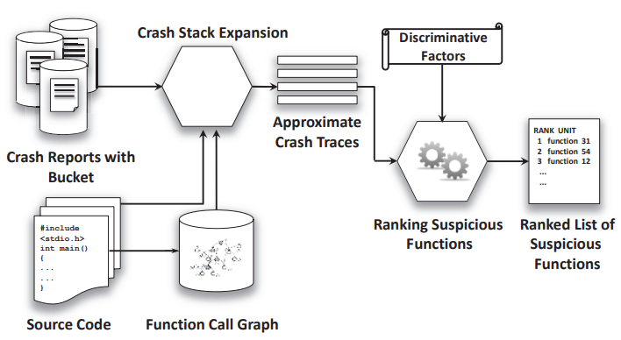
Crash 定位
Wu 等人* 提出的 CrashLocator 利用崩溃堆栈迹和程序静态分析来合成触发崩溃的执行路径，进而定位崩溃的根源 (函数级)。
* Wu, R, Zhang, H, Cheung, S, Kim, S. Crashlocator: locating crashing faults based on crash
stacks. ISSTA 2014.

Slide 23
Crash 定位
Wu 等人* 提出的 CrashLocator 利用崩溃堆栈迹和程序静态分析来合成触发崩溃的执行路径，进而定位崩溃的根源 (函数级)。
可能出现合成执行路径
的路径爆炸问题
* Wu, R, Zhang, H, Cheung, S, Kim, S. Crashlocator: locating crashing faults based on crash
stacks. ISSTA 2014.

Slide 24
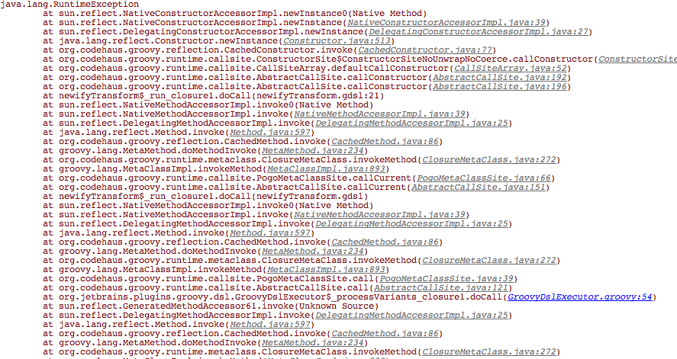
如何应对Crash？

Slide 25
如何应对Crash？
自动定位太难

Slide 26
如何应对Crash？
自动定位太难
自动分离可行

Slide 27
引发Crash的根源代码，
被记录在stack trace中了吗？

Slide 28

预测方法
我们的想法：将定位问题转化为预测问题。
崩溃定位
位置预测
错误根源在哪？
错误根源是否在堆栈迹中？

Slide 29
预测方法（以代码行为单位）
以错误根源是否存在与堆栈迹中来定义预测问题。
InTrace: 错误根源存在堆栈迹之中
OutTrace: 错误根源不在堆栈迹之中

Slide 30
预测方法
对于一个新的崩溃，自动化预测错误根源是否在堆栈迹中。预测结果对调试人员的崩溃定位工作起辅助作用。
存在堆栈迹中
不在堆栈迹中
新的崩溃
预测器
预测结果
调试人员

Slide 31
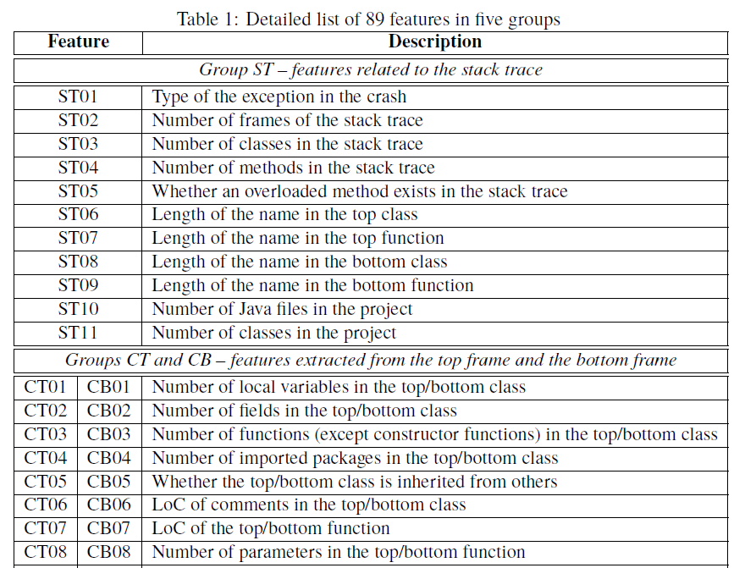
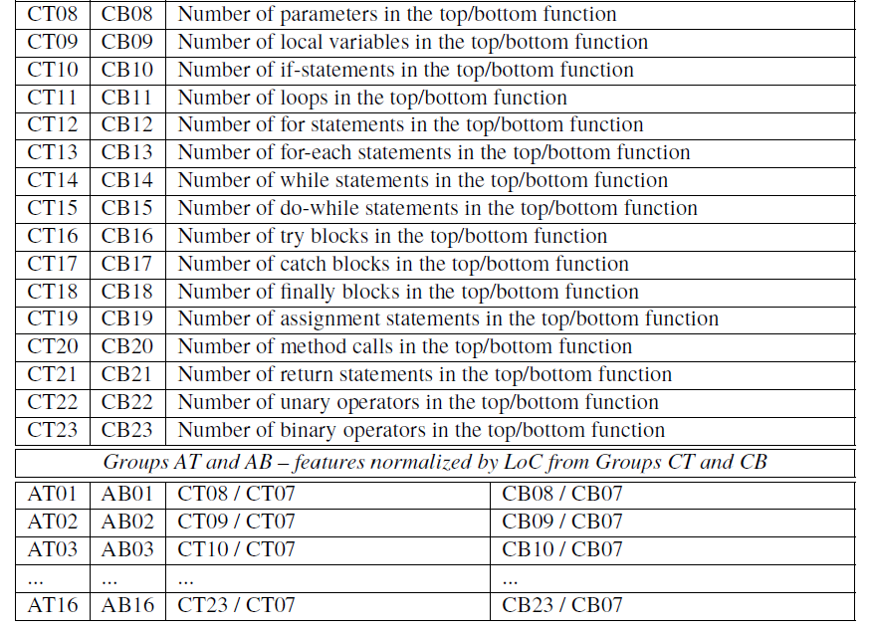
预测方法
自动化收集 89 个人工定义的特征 (Feature)。
特征来自于堆栈迹 (stack trace) 和代码(source code) 中, 如: 崩溃异常类型, 代码分析信息等等。

Slide 32
预测方法
如：收集来自于崩溃堆栈迹 (Stack trace) 的特征
异常类型：IndexOutOfBoundsException
包含函数：main(), getElemByIndex()
包含的类：HelloWorld, HelloWorld_II
...

Slide 33
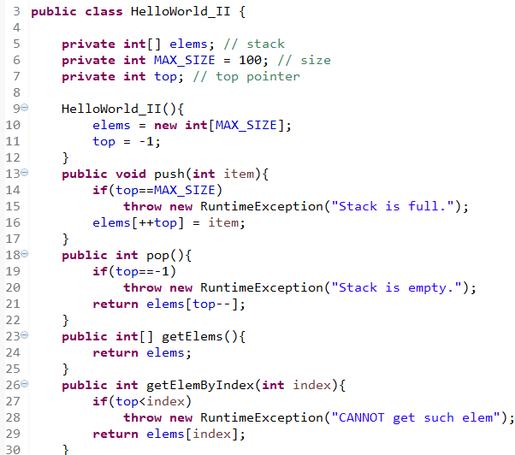
预测方法
如：收集来自于代码 (Faulty code) 的特征
类代码行：30
函数个数：5
变量个数：5
函数：getElemIndex()
...

Slide 34
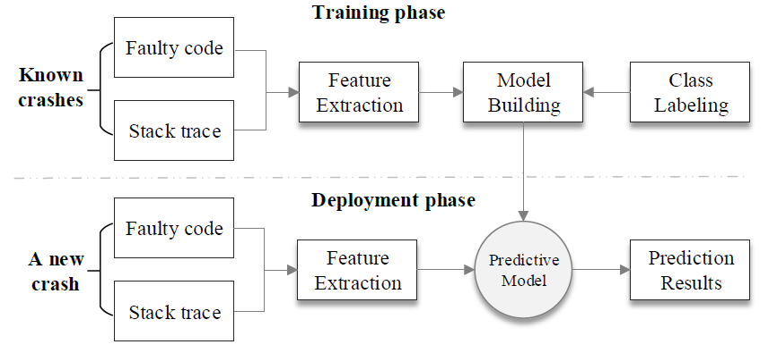
预测方法
训练阶段 (Training Phase) + 部署阶段 (Deployment Phase)
Gu, Xuan, et al. Does the Fault Reside in a Stack Trace? Assisting Crash Localization by Predicting Crashing Fault Residence. JSS 2018.

Slide 35
预测方法
训练阶段 (Training Phase) + 部署阶段 (Deployment Phase)

Slide 36
预测方法
训练阶段 (Training Phase) + 部署阶段 (Deployment Phase)
InTrace
OutTrace

Slide 37



预测方法
程序变异实现 → PIT
http://pitest.org/
程序分析实现 → SPOON
http://spoon.gforge.inria.fr/
机器学习实现 → WEKA
http://www.cs.waikato.ac.nz/ml/weka/

Slide 38
实验及结果
研究问题 (Research Questions)
RQ1. 我们的方法效果如何？
RQ2. 不平衡数据处理方法能提高预测精度吗？
RQ3. 哪些特征对于预测结果的影响更大？
RQ4. 我们的方法效率如何？

Slide 39
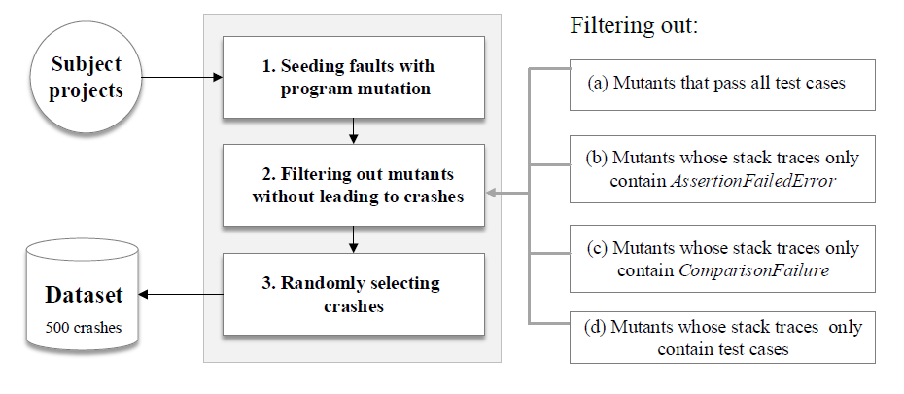
实验及结果
通过程序变异的方式人工的植入 crash。

Slide 40
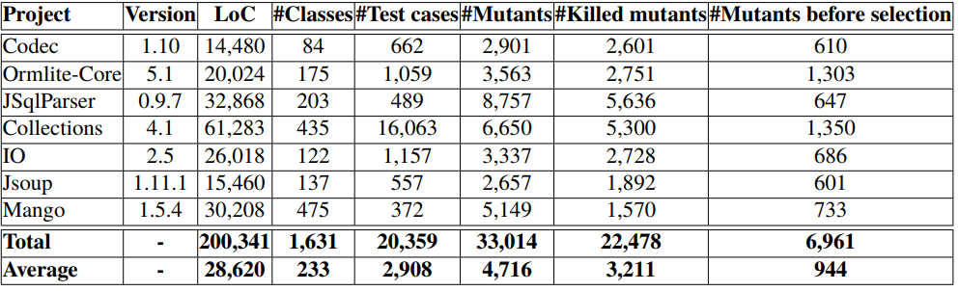
实验及结果
7 个开源项目，每个项目 500 个 crash，总计收集 3500 个 crash。

Slide 41
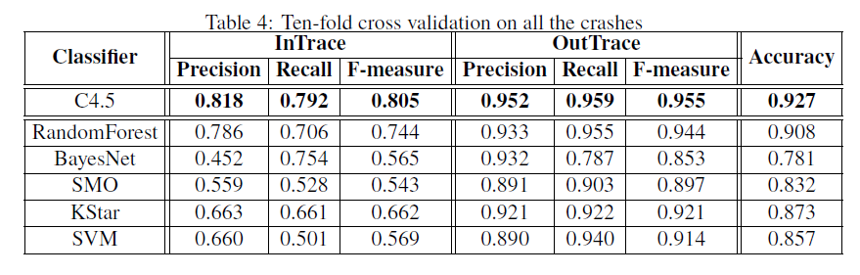
实验及结果
RQ1. 我们的方法效果如何？

Slide 42
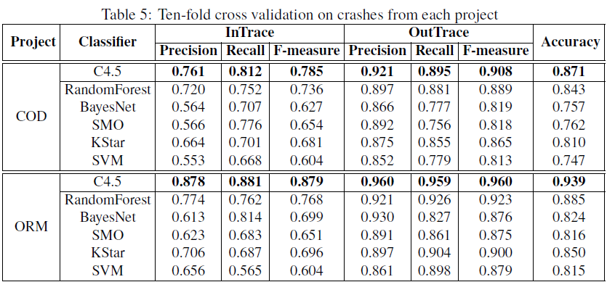
实验及结果
RQ1. 我们的方法效果如何？

Slide 43
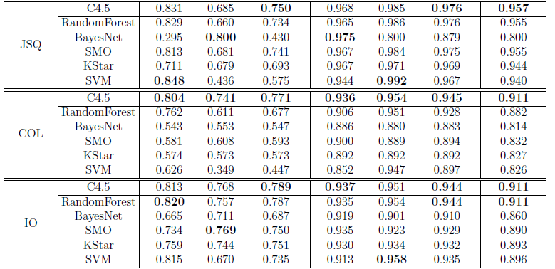
实验及结果
RQ1. 我们的方法效果如何？

Slide 44
实验及结果
RQ1. 我们的方法效果如何？
结论1：方法分类精度高，
C4.5 算法表现最好

Slide 45
实验及结果
RQ1. 我们的方法效果如何？
如果用seeded fault数据集预测真实项目的crash？
结论1：方法分类精度高，
C4.5 算法表现最好

Slide 46
实验及结果
RQ1. 我们的方法效果如何？
如果用seeded fault数据集预测真实项目的crash？
结论1：方法分类精度高，
C4.5 算法表现最好
结论：仍能达到80%的精度

Slide 47
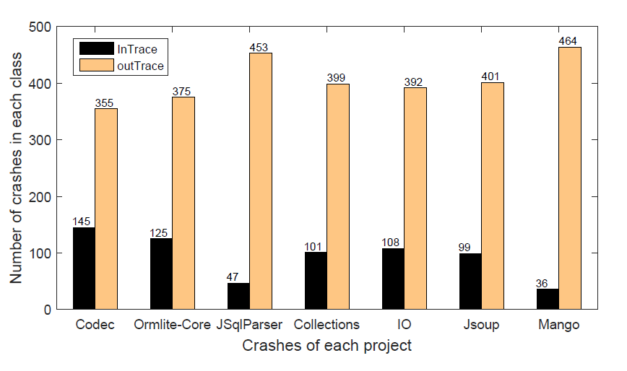
实验及结果
RQ2. 不平衡数据处理方法能提高预测精度吗？
InTrace 和 OutTrace 分布不均衡

Slide 48
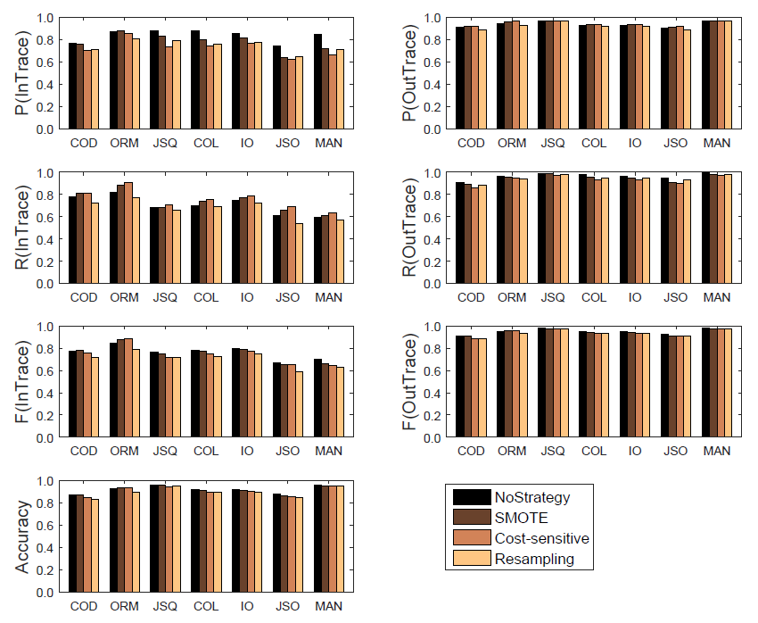
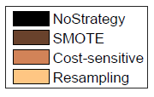
实验及结果
RQ2. 不平衡数据处理方法能提高预测精度吗？

Slide 49
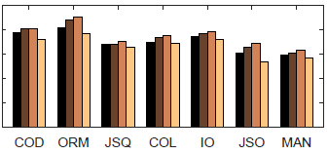
实验及结果
RQ2. 不平衡数据处理方法能提高预测精度吗？

Slide 50
实验及结果
RQ2. 不平衡数据处理方法能提高预测精度吗？
结论2：SMOTE 方法能够得到
更稳定的效果

Slide 51
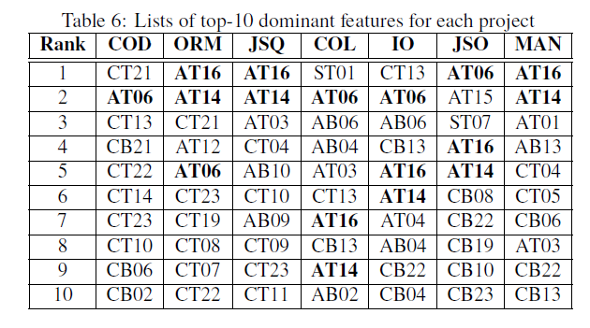
实验及结果
RQ3. 哪些特征对于预测结果的影响更大？
使用 皮尔森相关系数
计算出每个项目中与结
果最相关的前10个特征
AT06, AT14, AT16

Slide 52
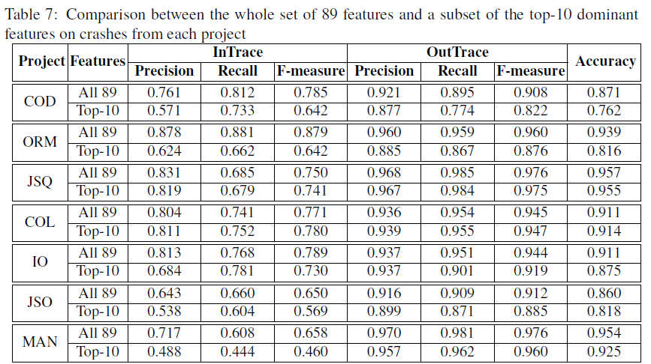
实验及结果
RQ3. 哪些特征对于预测结果的影响更大？
最相关10个特征
VS
全部的89个特征
差别不大

Slide 53
实验及结果
RQ3. 哪些特征对于预测结果的影响更大？
结论3：AT04, AT06, AT16 是
相关性最高的特征，
特征选择不能明显的增强实验结果

Slide 54


实验及结果
RQ4. 我们的方法效率如何？
Time Cost
Saved Effort

Slide 55
小节
一种崩溃定位的辅助方法，通过预测错误根源是否在堆栈迹中来大致定位错误的位置。在我们的数据集上，达到 90%的精度。

Slide 56
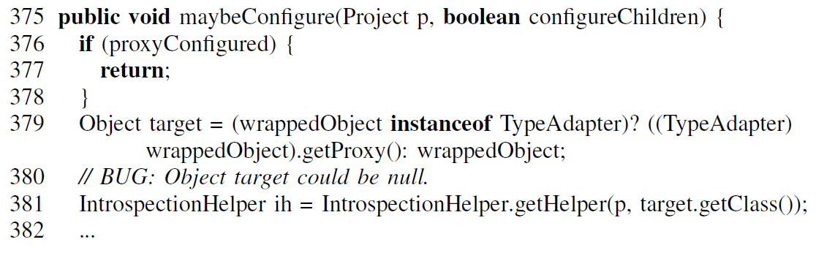
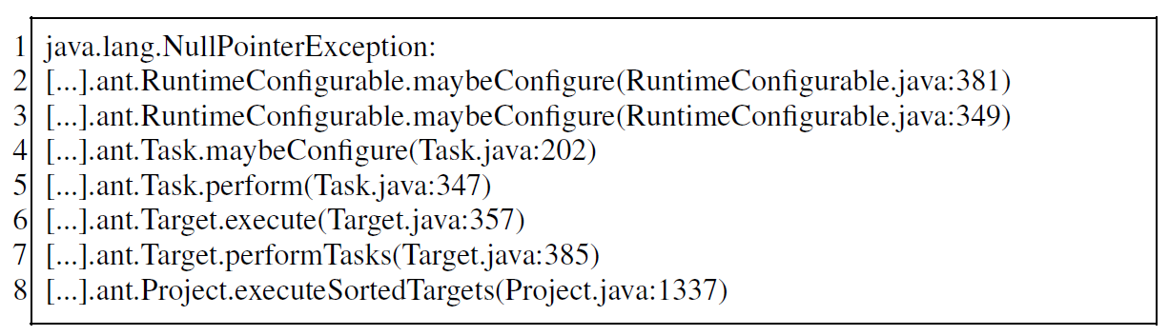
引发崩溃故障的场景重现
Bug-44689, Apache Ant 1.7.1
如何重现缺陷场景，辅助程序员修复程序？

Slide 57
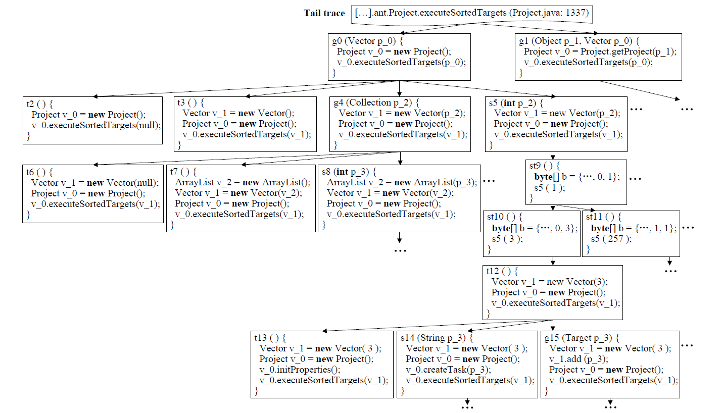

引发崩溃故障的场景重现
CraTail
Xuan et al. CraTail: Crash Reproduction for Object-Oriented Program, Tech Report, 2017. http://cstar.whu.edu.cn/pr/cratail/

Slide 58
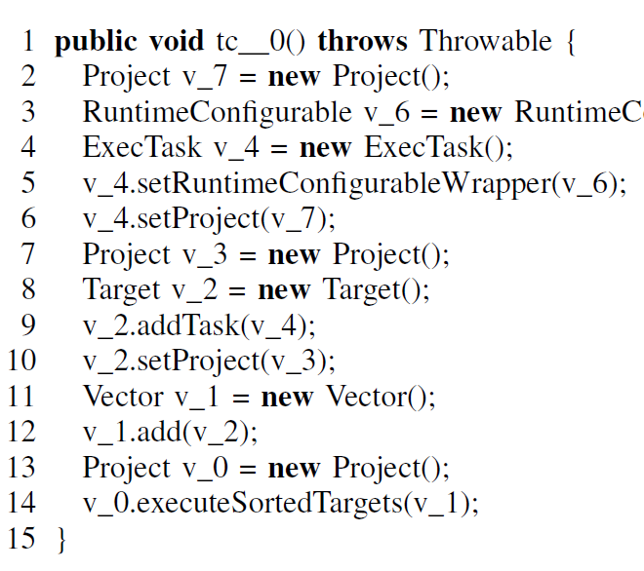
引发崩溃故障的场景重现
Bug-44689, Apache Ant 1.7.1
CraTail
Xuan et al. CraTail: Crash Reproduction for Object-Oriented Program, Tech Report, 2017. http://cstar.whu.edu.cn/pr/cratail/

Slide 59
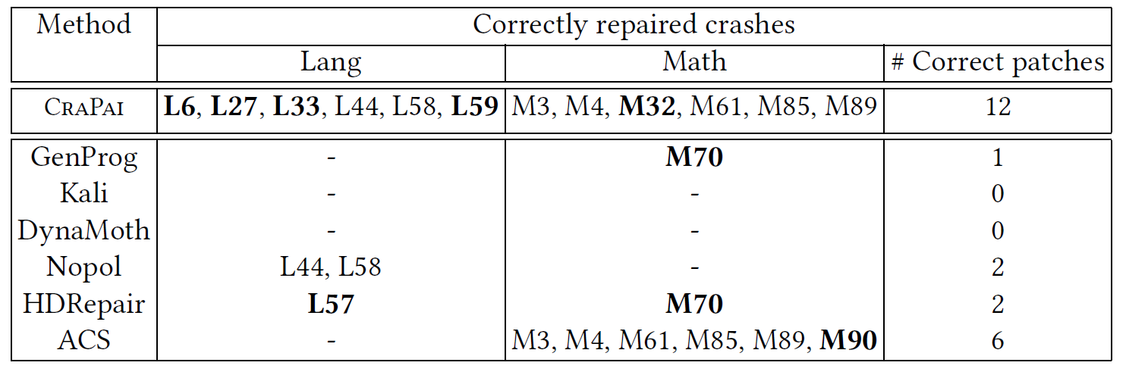
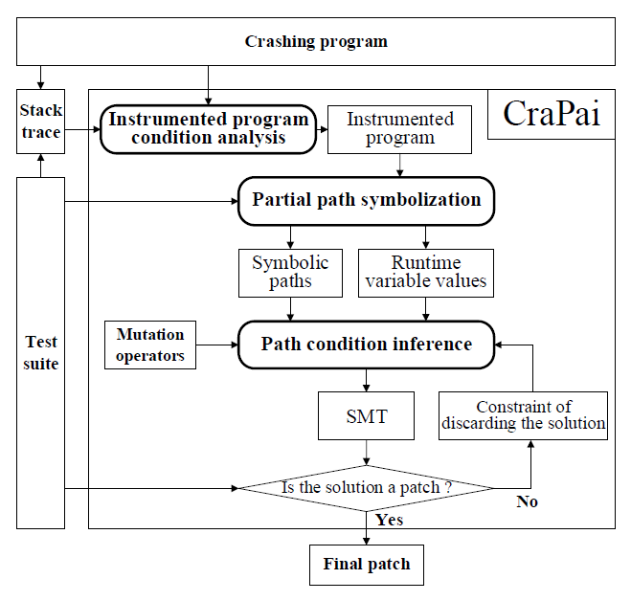
针对引发崩溃代码的程序修复
问题：推断修复受限于约束求解工具的能力，不易应用。
自动条件生成和插桩
现有执行路径的抽象
部分程序分析 不再受限于现有工具的约束求解能力
路径条件推断 自动绕过失效测试用例

Slide 60
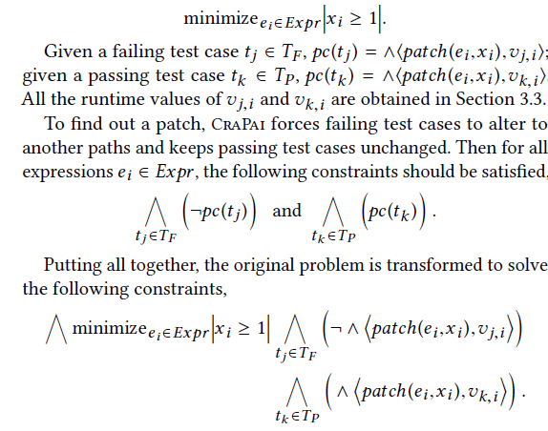
针对引发崩溃代码的程序修复
问题：推断修复受限于约束求解工具的能力，不易应用。
自动条件生成和插桩
现有执行路径的抽象
部分程序分析 不再受限于现有工具的约束求解能力
路径条件推断 自动绕过失效测试用例
CraPai: Repairing Java Crashes via Execution Path Inference, TechReport, 2017.
http://cstar.whu.edu.cn/pr/crapai/

Slide 61
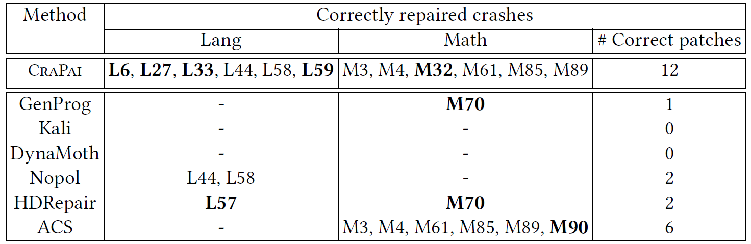
针对引发崩溃代码的程序修复
问题：推断修复受限于约束求解工具的能力，不易应用。
自动条件生成和插桩
现有执行路径的抽象
部分程序分析 不再受限于现有工具的约束求解能力
路径条件推断 自动绕过失效测试用例
CraPai: Repairing Java Crashes via Execution Path Inference, TechReport, 2017.
http://cstar.whu.edu.cn/pr/crapai/

Slide 62
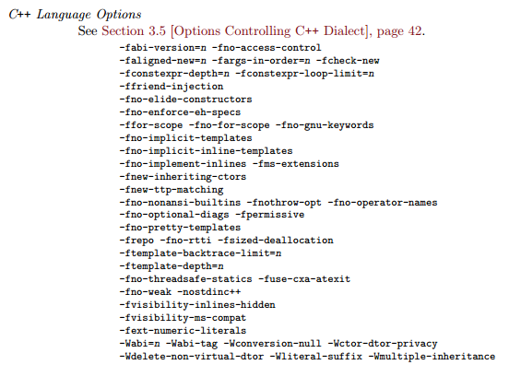

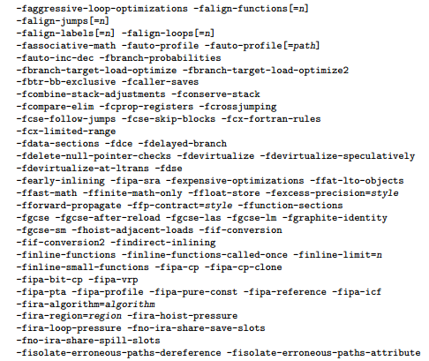
可配置软件的崩溃故障发现
高可配置系统无处不在

Slide 63
可配置软件的崩溃故障发现
采样动作
One-disabled动作
Two-wise动作
Random动作
1
2
3
4
5
某动作
6
7
…
9
10
…
8
6
3
1
配置空间
配置序列

Slide 64
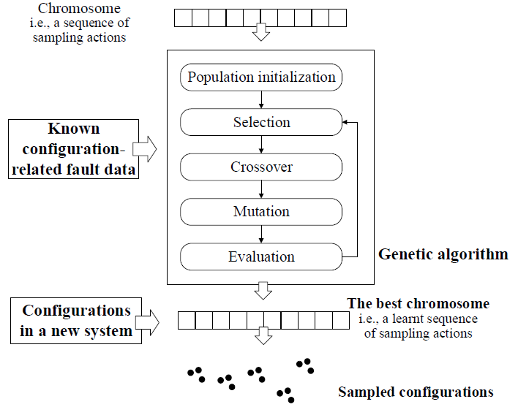
可配置软件的崩溃故障发现
训练
测试
Xuan, Gu, et al. Genetic Configuration Sampling: Learning a Sampling Strategy for Fault Detection of Configurable Systems. GI@GECCO 2018.

Slide 65
混合符号执行与模糊测试的方法激发Crash
Zhao, Duan, Yin, Xuan. Send Hardest Problems My Way: Probabilistic Path Prioritization for Hybrid Fuzzing. NDSS 2019.

Slide 66
Stack trace的处理引发crash
Li, Ying, Jia, Xu, Zhao, Cheng, Wang, Xuan. EH-Recommender: Recommending Exception Handling Strategies Based on Program Context. ICECCS 2018.

Slide 67

竞争型代码提交
Xin Zhang, Yang Chen, Yongfeng Gu, Weiqin Zou, ... , Jifeng Xuan. How do Multiple Pull Requests Change the Same Code: A Study of Competing Pull Requests in GitHub. ICSME 2018.

Slide 68
近两年部分工作
Gu, Xuan, et al. Does the Fault Reside in a Stack Trace? Assisting Crash Localization by Predicting Crashing Fault Residence. JSS 2018.
Xuan, et al. Nopol: Automatic Repair of Conditional Statement Bugs in Java Programs. TSE 2017.
Martinez, Durieux, Sommerard, Xuan, et al. Automatic Repair of Real Bugs in Java: A Large-Scale Experiment on the Defects4J Dataset. EmSE 2017.
Xuan, et al. Developer Recommendation on Bug Commenting: A Ranking Approach for the Developer Crowd. SCIS 2017.
Chi, Xuan, et al. Multi-Level Random Walk for Software Test Suite Reduction. IEEE CIM 2017.
张健, 张超, 玄跻峰, et al., 程序分析研究进展. 软件学报 2019.
Zhang, Chen, Gu, Zou, Xie, Jia, Xuan. How do Multiple Pull Requests Change the Same Code: A Study of Competing Pull Requests in GitHub. ICSME 2018.
Zhao, Duan, Yin, Xuan. Send Hardest Problems My Way: Probabilistic Path Prioritization for Hybrid Fuzzing. NDSS 2019.
Ma, Xu, Zhang, Xuan. Changes are Similar: Measuring Similarity of Pull Requests that Change the Same Code in GitHub. NASAC 2018.
Li, Ying, Jia, Xu, Zhao, Cheng, Wang, Xuan. EH-Recommender: Recommending Exception Handling Strategies Based on Program Context. ICECCS 2018.
Ren, Jiang, Xuan, et al., Automated Localization for Unreproducible Builds. ICSE 2018.
Xuan, et al. Genetic Configuration Sampling: Learning a Sampling Strategy for Fault Detection of Configurable Systems. GI@GECCO 2018.

Slide 69
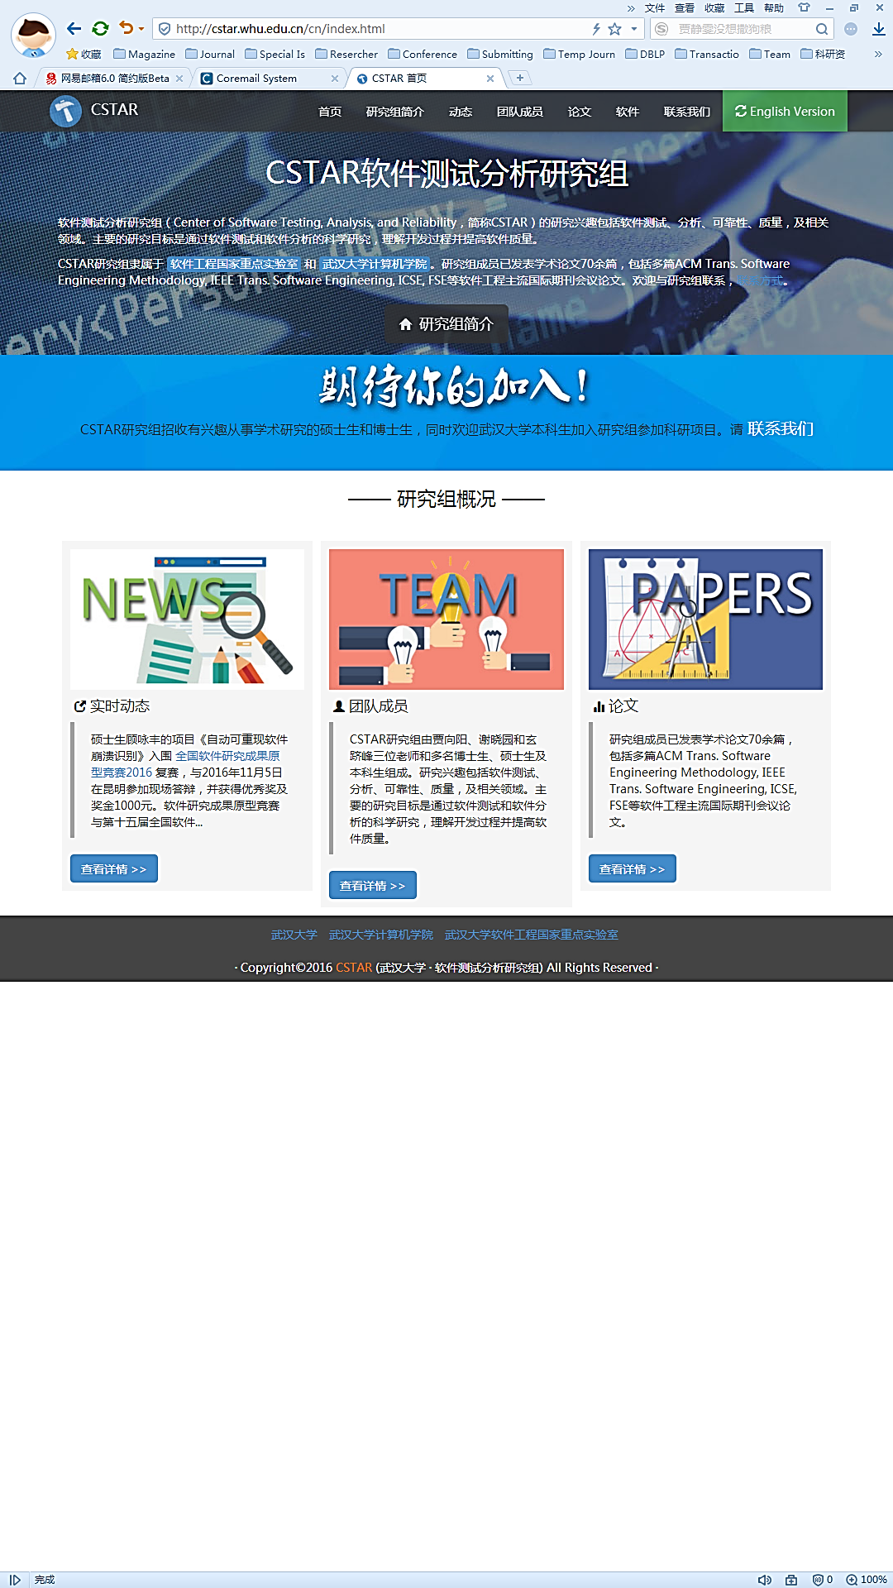

武汉大学
主页 http://cstar.whu.edu.cn/
欢迎老师和同学合作交流、学习讨论

Slide 70
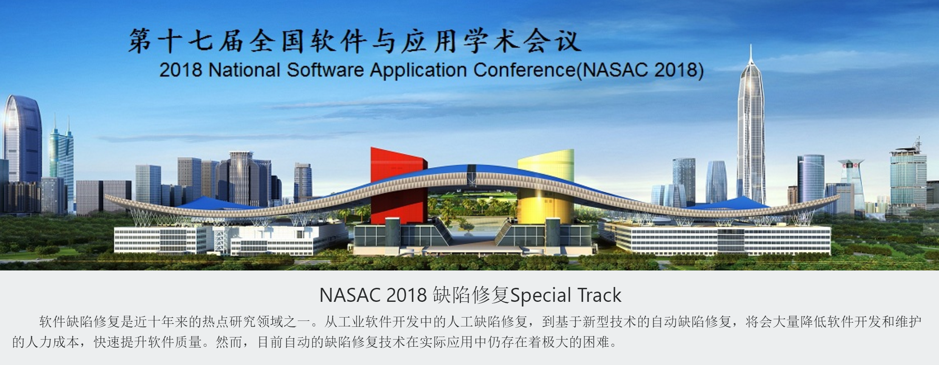
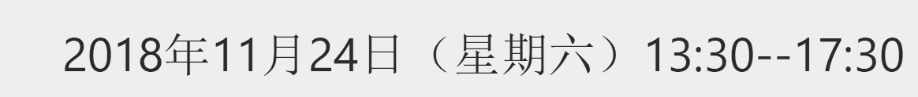
北区H3-201
http://cstar.whu.edu.cn/nasac-repair18/

Slide 71
http://cstar.whu.edu.cn/nasac-repair18/

Slide 72
挖掘软件崩溃的根源
Mining the Root Cause of a Crash
敬请批评指正!
玄跻峰
武汉大学
jxuan@whu.edu.cn
Notes:
我的汇报“测试驱动的程序修复”就到这里，敬请各位专家批评指正。

Slide 74
实验及结果
RQ4. 我们的方法效率如何？
耗时短
Project | Analysis (per crash) | Model Building (450 crash) | Prediction (per crash)
Codec | 315.1 | 79.5 | 0.0006
Collections | 1022.8 | 37.6 | 0.0004
IO | 413.4 | 38.2 | 0.0008
Jsoup | 390.7 | 36.2 | 0.0006
JSqlParser | 2508.6 | 14.2 | 0.0004
Mango | 557.4 | 12.5 | 0.0004
Ormlite | 494.5 | 43.3 | 0.0004
计算单位：毫秒

Slide 75
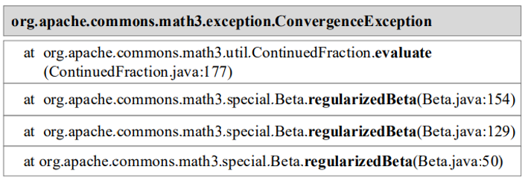
实验及结果
RQ4. 我们的方法效率如何？
Effort A: 345 (stack trace 中出现的函数行数之和)
Effort B: 4 (stack trace 的行数)
Effort C: 3 (stack trace 中出现 fault 的行数)
Effort D: 328 (到达发现 fault 为止需要查看的函数行数)

Slide 76
实验及结果
RQ4. 我们的方法效率如何？
节省70%精力
Project | Effort A | Effort B | Effort C | Effort D
Codec | 8665.4 | 258.8 | 114.5 | 2594.5
Collections | 2697.6 | 115.9 | 72.9 | 574.5
IO | 1913.9 | 128.8 | 80.8 | 538.5
Jsoup | 4574.5 | 309.0 | 76.3 | 409.5
JSqlParser | 4374.5 | 199.0 | 31.9 | 36.7
Mango | 1060.1 | 117.7 | 21.4 | 39.8
Ormlite | 12539.6 | 475.3 | 102.6 | 735.3
Stack Trace 中的代码行数
Stack Trace 中的相关代码行数
计算单位：代码行

Slide 77
实验及结果
RQ4. 我们的方法效率如何？
结论4：我们的方法省时(毫秒级)
且省力(节省70%工作量)

